Slide 1
Conceitos Básicos de Algoritmo
Gustavo Gonçalves Maciel
Analise e Desenvolvimento de Sistemas
Escola Agrícola de Jundiai – UFRN
19/02/2022

Slide 2


Introdução:

Slide 3
Conceitos básicos – Parte 1
Lógica:
Ramo da filosofia que estuda:
Formas de pensamento;
A busca pela razão / verdade;
Programar:
Planejar, organizar, projetar um mecanismo que resolva um problema ou otimize um processo;
Problema Computacional:
problema especifico em termos gerais que vincula valores de entrada a resultados desejados de saída;
Algoritmo:
Sequencia não ambígua, finita e ordenada de instruções que serão seguidas visando a realização de uma tarefa especifica;
Procedimento computacional bem definido que toma algum valor ou conjunto de valores como entrada (instância) e produz algum valor ou conjunto de valores como saída.
Diz-se que um algoritmo é correto se, para toda instância de entrada, ele parar com a saída correta.

Slide 4
Bases para um algoritmo:
objetivo:
Aumento da eficiência na resolução de problemas;
Otimização de tarefas;
Melhoramento na tomada de decisões;
Realizar escolhas mais rapidamente;
Escolhas cada vez mais precisas;
Achar novos pontos de vista sobre o mercado;
Tipos de processamento:
Seleção;
Ordenação;
Agrupamento;
Classificação;
Regressão;
Associação;

Slide 5
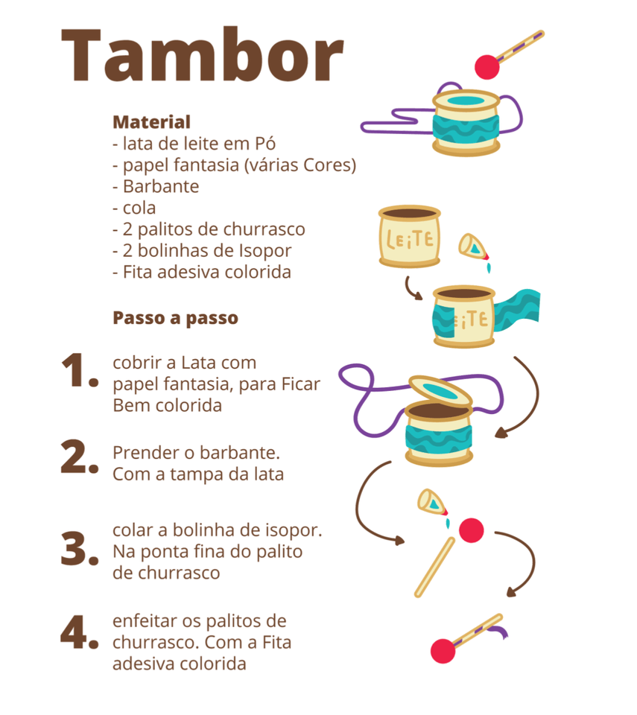
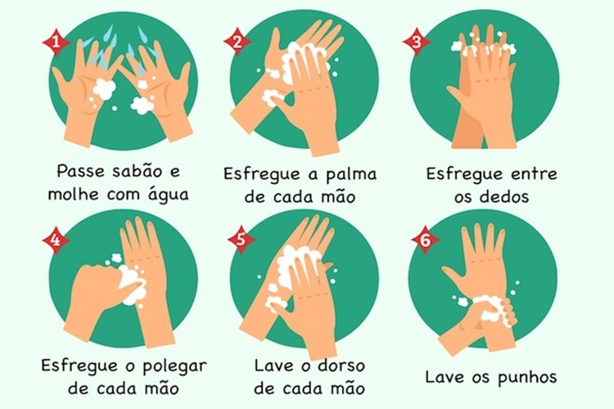
Exemplo de algoritmo:

Slide 6
Conceitos básicos – Parte 2
IDE´S:
Integrated Development Environment (Ambiente de Desenvolvimento Integrado);
Software que possui como objetivo facilitar e otimizar o desenvolvimento de sistemas;
Combina funções, linguagens e bibliotecas em uma única interface gráfica de usuário (GUI);
Linguagem de programação:
Modelo utilizado por desenvolvedores para entrar em contato com a maquina e transmitir instruções e regras abstraindo toda a comunicação de baixo nível do aparelho;
Compilador / Interpretador:
Mecanismo presente nas IDE´S que transforma todo o código-fonte escrito usando linguagem de programação para linguagem de máquina;

Slide 7








Ambiente de Desenvolvimento Integrado:

Slide 8
Abstração:
“ Habilidade de si concentrar nos aspectos essenciais de um contexto qualquer, ignorando características menos importantes ou acidentais. ”
Nome do dog
Sistema de banho
Raça do dog
Petshop
Patologias do dog
Nome - Dono

Slide 9
Níveis de abstração das linguagens:
Alto nível:
Morfologia e sintaxe mais próximas ao linguajar natural humano;
Uso de termos ou comandos mais diretos e precisos;
Possibilidade de um número maior de ferramentas e aplicações;
Baixo nível:
Morfologia e sintaxe mais próximas a linguagem de maquina;
Uso de conceitos mais lógicos (Binários) e numéricos;
Uso de conhecimento técnico de hardware
Aplicações de código que impactam diretamente o sistema físico da maquina;
É uma linguagem mais rápida de ser interpretada e executada, porém possui grandes limitações para aplicações graças ao seu pouco nível de abstração;

Slide 10
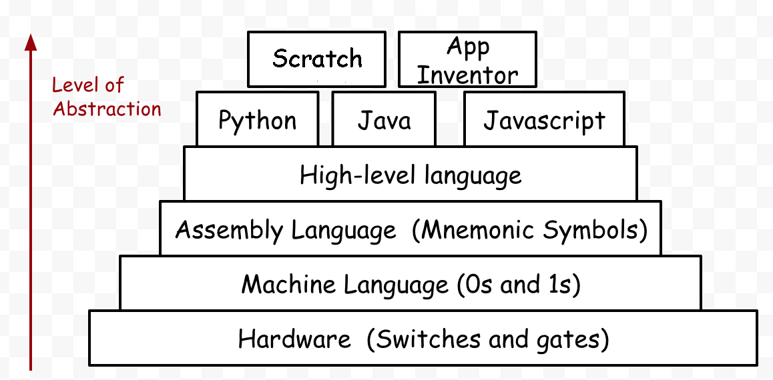
Níveis de programação:

Slide 11
Linguagens Compiladas ou interpretadas:
Compiladas:
Código fonte é analisado diretamente pelos sistema operacional ou processador da maquina;
Nesse processo o algoritmo passa por uma transformação chamada “compilação”;
O código é totalmente traduzido e transformado em um arquivo executável;
Sendo o arquivo executável totalmente escrito em linguagem de maquina, permitindo o uso de suas instruções pelo aparelho.
Resumo: Transforma todo o arquivo em executável e depois compila todo de uma vez;
Interpretadas:
Código fonte executado por um software chamado interpretador;
O código segue o seguinte algoritmo:
O código é traduzido linha a linha;
Os comando são executados de acordo com a sua ordem no algoritmo;
Geralmente denominasse o processo de interpretação como “Compilação em tempo de execução”;
Resumo: Executa o algoritmo linha por linha;

Slide 12
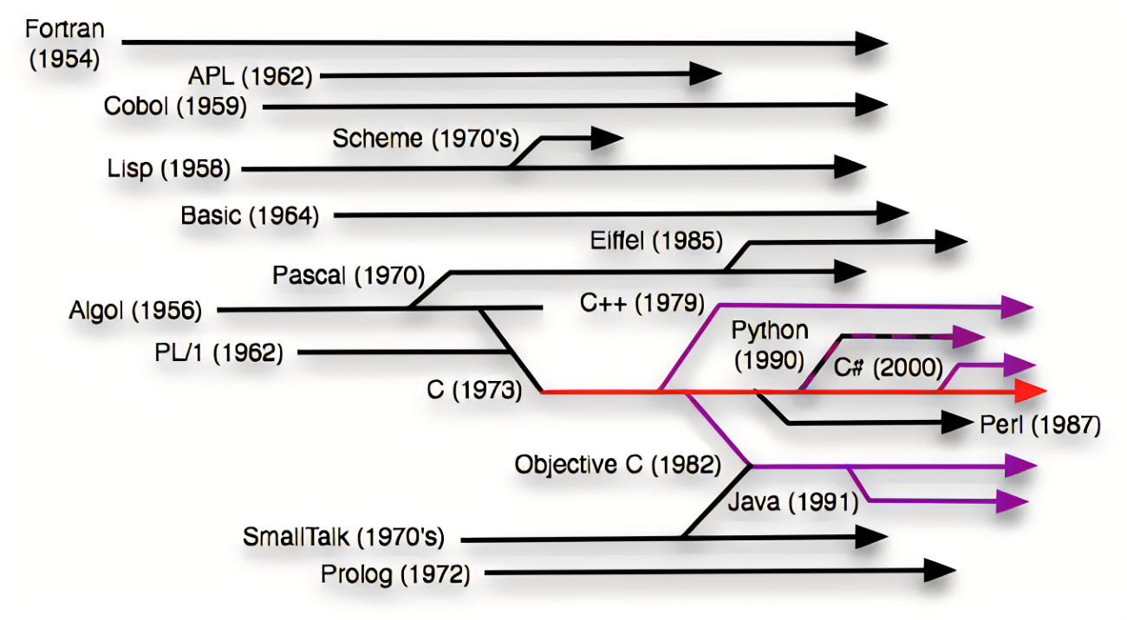
Linguagens ao passar do tempo:

Slide 13

Pensamento Computacional

Slide 14
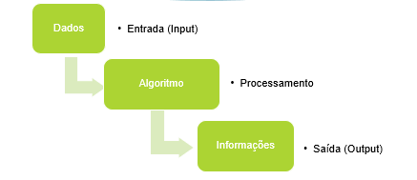
Base para Sistemas de informação:

Slide 15
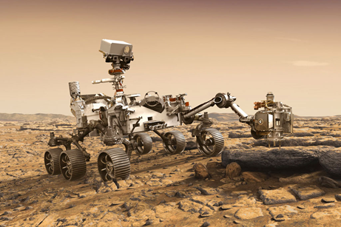
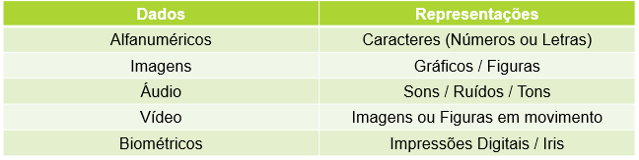
Dados (Data)
Fatos Básicos;
De maneira isolada não possuem um sentido definido;
Podem ser vistos como matérias primas que serão submetidas a processos;
Podem ser extraídos das mais variadas formas:

Slide 16
Etapas para si programar um algoritmo:
Descobrir qual o problema ou objetivo que deve ser alcançado;
Entender o que compõe o problema;
Dividir em pequenas tarefas;
Entender quais são os requisitos para resolver cada pequena tarefa;
Analisar as melhores formas e sequencias de resolução das tarefas;
Planejar como serão coletados esses requisitos;
O que deve ser feito para resolver o problema;
Com os requisitos coletados. Entender como podemos chegar a um resultado;
Construir o mecanismo;
Transformar esse mecanismo em um executável (Arquivo digital criado a partir da compilação de uma linguagem de programação)
Realizar testes para identificar possíveis erros ou incongruências no processo;
Caso esteja com falhas volte ao passo 1.

Slide 17
Principais Ferramentas de um algoritmo:
Ler, inserir, atribuir:
É como denominamos a entrada de um dado no sistema;
Escrever, Exibir:
Sendo exatamente o aposto dos comandos anteriores é o ato de mostrar para o usuário o que está sendo guardado na variável;
Estruturas de decisão / Condicionais (se....faça):
É o que denominamos com uma das estrutura de controle de fluxo ou condicional. Ela se aplica ao sistema quando o comando seguinte possui regras (condições) para ser realizado;
Estruturas de repetição / Laços (loop):
Funciona para representar a repetição de alguma atividade. Otimizando situações que gerariam milhares de aplicações de um mesmo comando;

Slide 18
Formas de representar um algoritmo:
Descrição Narrativa:
Linguagem natural;
Forma textual básica;
Ex.: Receitas e manuais de instrução;
Fluxograma / Diagramas de blocos:
Início do sistema -> Entrada dos dados -> Processamento -> Saída dos dados -> Decisão -> Fim do sistema
Pseudocódigo / Linguagem estruturada:
Forma mais similar ao que seria a construção de um algoritmo computacional;
Uso de estruturas básicas para entrada, saída e manipulações dos dados;

Slide 19
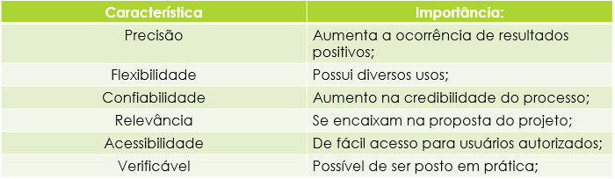
Informação:
Dados organizados dentro de um contexto visando um objetivo;
Dependendo de certas características conseguimos analisar o valor das informações;

Slide 20
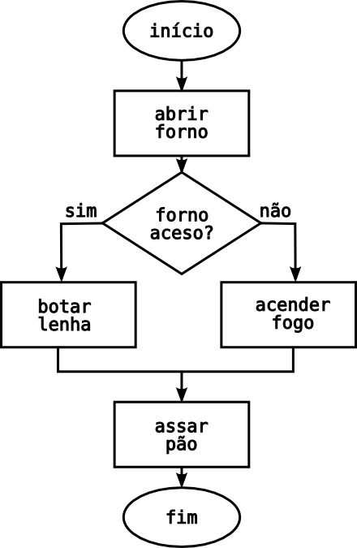
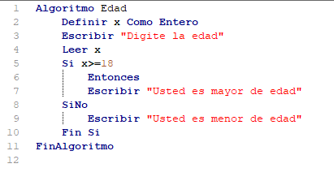

Slide 21

Regras, estruturas e componentes do sistema:

Slide 22
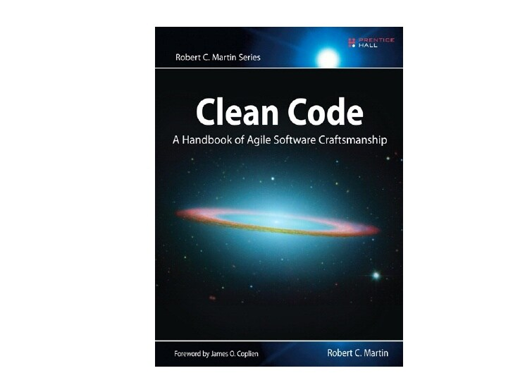
Legibilidade do código:
A forma como você constrói o seu raciocínio na hora que está desenvolvendo o algoritmo;
Algoritmos legíveis são:
Mais fáceis de se manipular;
Ficam mais leves na hora de realizar atualizações;
Facilitam processos de otimização e expansão;
São mais acessíveis ao entendimento de outros programadores;
Mecanismos de legibilidade:
A utilização de comentários;
A utilização de nomes característicos nas entradas e saídas;
Uso de encadeamento das estruturas de código (Aninhamento);
Fragmentação em forma de funções (Tarefas) no código;

Slide 23
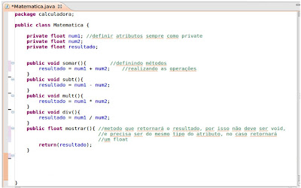
Comentários:
Parte textual em meio as linhas de código;
Geralmente sendo expressos por algum símbolo especial;
A aplicação de comentários servem para a documentação de determinadas partes de um código ou mesmo como uma ferramenta de programação;
O comentário não é lido pelo compilador;

Slide 24
Variáveis e constantes:
Forma como nomeamos os dados que são manipulados durante o processamento;
Variáveis: São compartimentos em forma de símbolos que guardam os dados que entram no sistema por meio de dispositivos de entrada ou dados que são o resultado de processos do sistema;
Tipos de varáveis:
Lógicos: Dados que possuem somente 2 valores. Verdadeiro e falso, lidado e desligado, 1 e 0;
Numéricos: Dados que pertencem aos conjuntos dos inteiros ou reais;
Caracteres: Letras ou símbolos;
Constantes: São valores ou símbolos que são predefinidos no sistema e não podem ser modificados durante todo o período de atividade do programa;

Slide 25
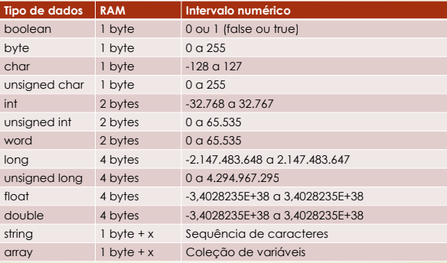

Slide 26
Regras para nomeação de variáveis e constantes:
É proibido:
Que a primeira letra do nome seja um símbolo numérico;
Que no nome seja composto por um “Espaço”;
Que no nome seja composto por um “caractere especial”;
@
-
?
!
Composto por palavras reservadas para comandos na linguagem;
Cada linguagem possui sua própria lista de palavras reservadas;
Recomendação: Evitar acentuação gráfica. Existe linguagens que não aceita essa grafia;

Slide 27
Atribuição / Instanciação de valores:
Ocorre durante toda a execução do programa;
É feita a partir de um símbolo que aponta um dado a uma variável ou constante;
O símbolo especifico que cumpre essa função vária de linguagem para linguagem.
Alguns exemplos são:
Dois pontos ( : );
Igual ( = );
Seta ( <- );
Dados literais geralmente precisam estar entre aspas simples ou duplas;
Vária de acordo acordo com a linguagem;

Slide 28
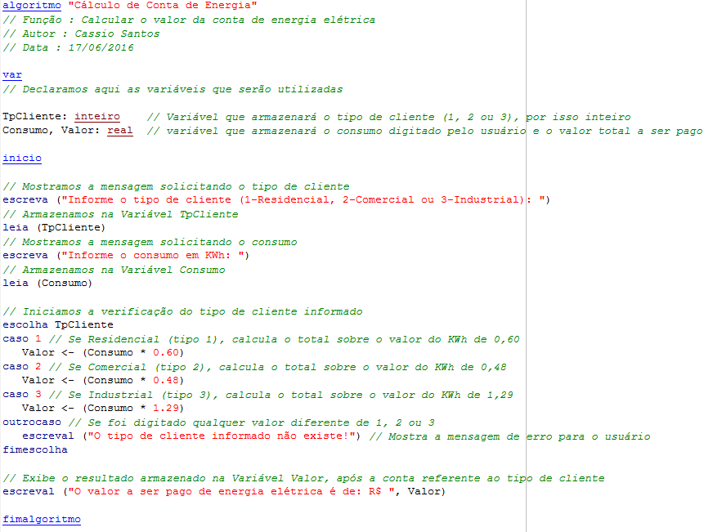

Slide 29

Pensamento matemático:

Slide 30
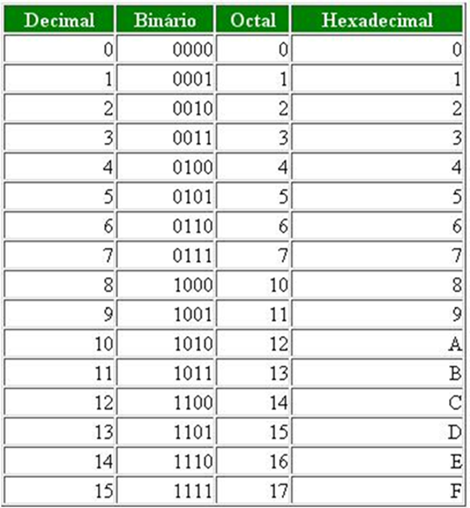
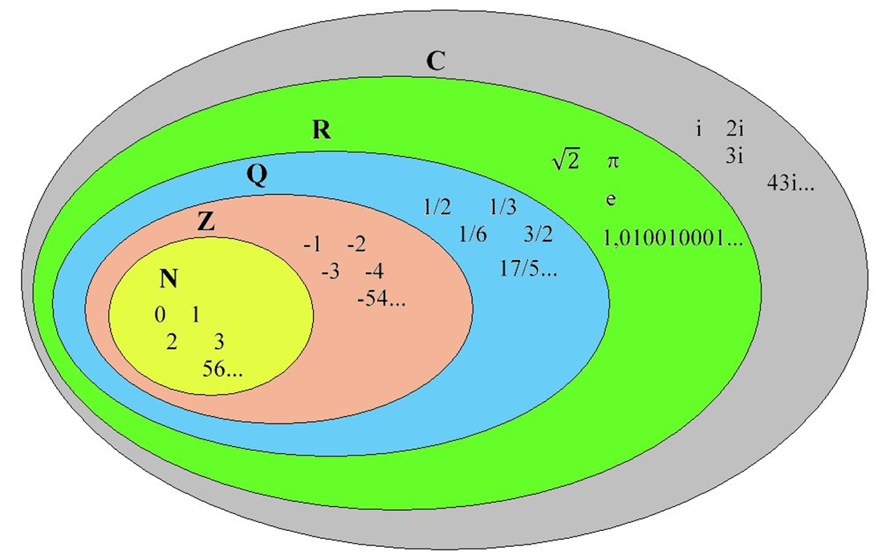
Sistemas Numéricos e Teoria dos conjuntos:

Slide 31
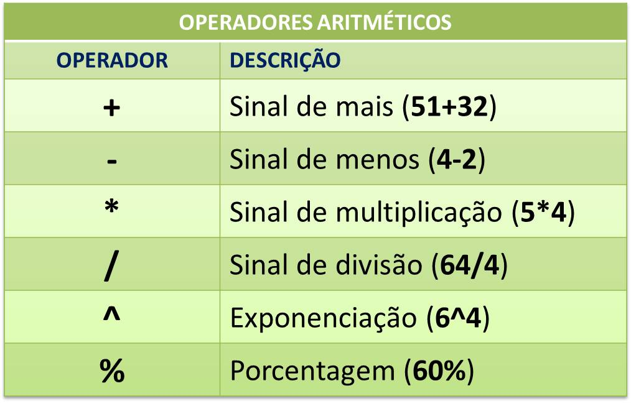
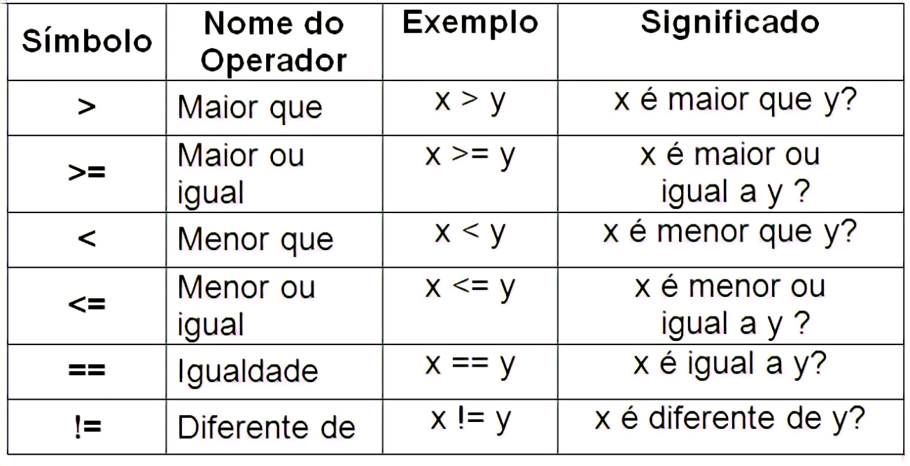
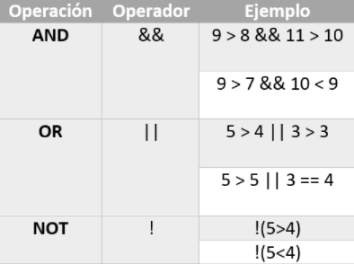
Base para processar dados lógicos e numéricos:
Expressões: Formulas matemáticas que após sua execução resultam em um novo valor;
Quanto mais a simplificadas as formulas melhor será a leitura da expressão pelo compilador;
Operadores: Símbolos que atuam sobre os valores de uma expressão;
Tipos: Aritméticos, Relacionais e lógicos;

Slide 32
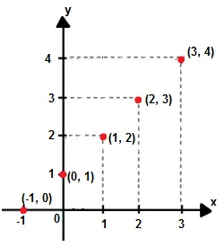
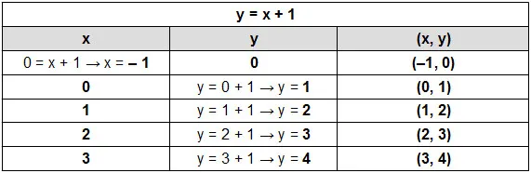
Exemplo Pratico de um sistema de informação:

Slide 33
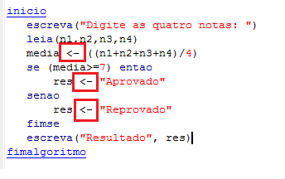

Slide 34
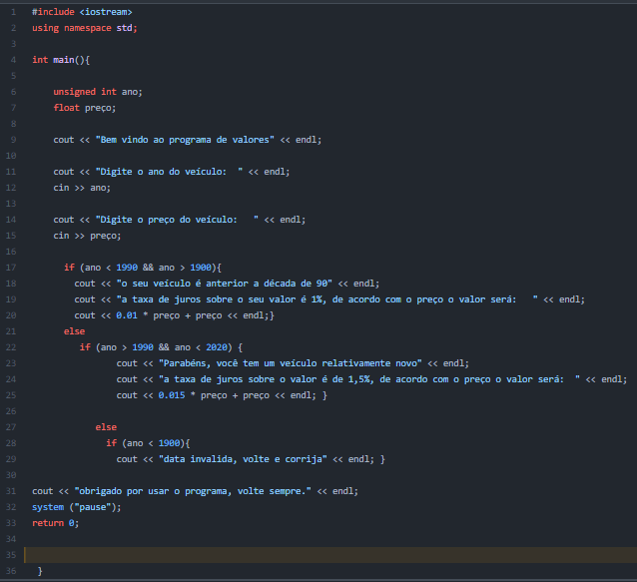

Slide 35

Lidando com arquivos:

Slide 36
Regras para nomeação do arquivo-fonte:
Arquivo-Fonte é como denominados o arquivo que guardará o código;
Sendo muito importante ao nomear esse artigo que o programador siga algumas regras para que esse software seja salvo de forma correta e segura;
É proibido:
Que no nome seja composto por um “caractere especial”;
@
. (Ponto)
?
!
É Obrigatório:
Que a extensão do nome do arquivo (bolinha.xxx) seja compatível com a linguagem que está sendo utilizada;
.C / .CCP / .HTML / .PY / .JAVA /.JS

Slide 37

FIM

